Slide 1
BCC 高エントロピー合金における Al の影響
MACE-MP-0 緩和 128 原子セルの元素別 Voronoi 過剰体積解析（mlip_bader）
対象系：純元素 7 種、二元系 15 対（Al–Nb, Al–Ti, Al–V を含む）、HEA 2 種（HfNbTaTiZr, AlNbTiV）
データ: mlip_bader/relax_results.csv, voronoi_per_atom.csv, voronoi_summary.md

Slide 2
背景と問い：二元系の過剰体積は HEA で生き残るか？
• HEA の格子定数は Vegard 則（純元素体積の組成平均）からずれる。ずれは二元系の構造因子 Ω_{sf} の加法和で記述できる（King/Alonso 型モデル）
• 加法モデルの前提：二元系 A–B で生じた元素 i の過剰体積 ΔV_{i}(j) が、多元系でも近傍組成に比例してそのまま「生存」する
• 本解析はこの前提を MLIP（MACE-MP-0）で直接検証：二元系 → HEA での元素別生存率 f_{i} を Voronoi 体積で測る
• Al に注目する理由
  – Al は平衡構造が FCC で BCC は力学的に不安定 → BCC 環境での実効体積の定義自体が曖昧
  – 耐火 BCC HEA（Nb, Ti, V, Ta, …）に軽量化・耐酸化目的で添加される主要元素
  – 格子定数論文でも Al 含有 HEA（AlCoMnNiV）が独立テスト中で最大の Vegard 誤差を示し、Al–Co, Al–Mn など Al 対の Ω_{sf} が強い負値（体積収縮）

Slide 3
手法：MACE-MP-0 緩和 + 周期 Voronoi 体積
• モデル：MACE-MP-0 small（float64, CPU, スピン自由度なし）。FIRE 緩和 ≤ 500 ステップ（未収束セルは +1500）
• セル：BCC 4×4×4 = 128 原子。純元素 7 種（Al, Hf, Nb, Ta, Ti, V, Zr）、二元系 15 対 × 3 seed（50:50 ランダム占有）、HEA 2 種 × 3 seed
• 体積：scipy Voronoi（3×3×3 イメージ）で元素別原子体積 V_{i} を算出（Σ V_{i} = セル体積を検証）
• 二元系過剰体積：ΔV_{i}(j) = V_{i}(A–B) − V_{i}^{pure}、 Ω_{MACE} = V/V_{Vegard} − 1
• HEA 予測（完全加法）：ΔV_{i}^{pred} = Σ_{j≠i} 2c_{j} ΔV_{i}(j)
• 生存率：f_{i} = ΔV_{i}^{HEA} / ΔV_{i}^{pred} （|ΔV^{pred}| < 0.05 Å³ は判定不能扱い）
• f_{i} ≈ 1：二元系の効果がそのまま転写 ／ f_{i} ≪ 1：多元系環境で相殺・消失

Slide 4
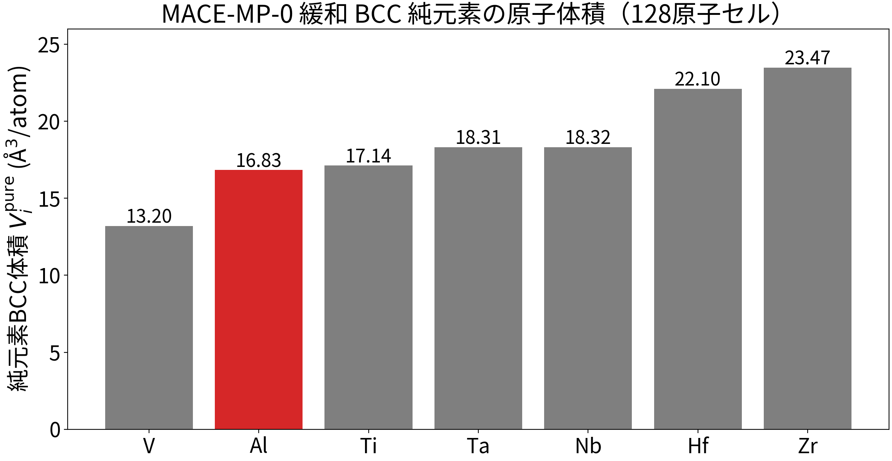
純元素 BCC 体積：Al は Ti と V の間の「中間サイズ」
• Al (BCC, MACE): V = 16.83 Å³（a = 3.229 Å）
• 実験 FCC Al の原子体積 16.6 Å³ とほぼ同じ → MACE は BCC-Al を FCC 相当の体積で記述
• Ti (17.14) > Al (16.83) > V (13.20)：AlNbTiV 中では Al は「大きい元素」ではない
• 純 Al BCC セルの緩和には 120 ステップ（他の純元素は 17–31）→ 力学的不安定性の兆候

Slide 5
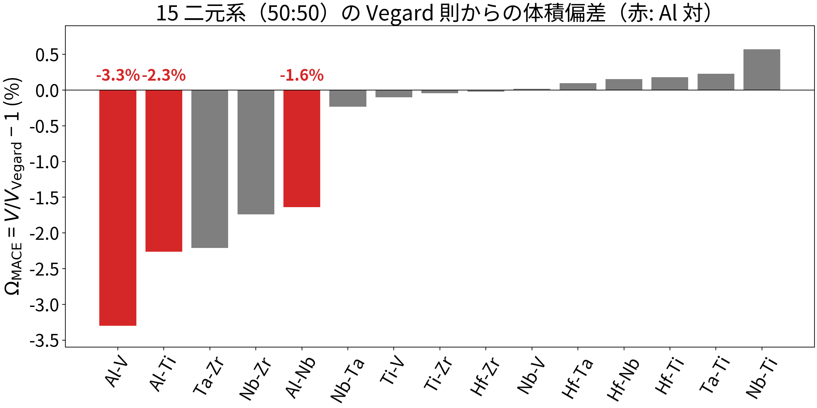
二元系の Vegard 偏差：Al 対が収縮側の上位（1・2・5 位）
• Al–V: Ω = -3.3%、Al–Ti: -2.3%、Al–Nb: -1.6%
• 非 Al 対の最大収縮は Ta–Zr (-2.2%)、Nb–Zr (-1.7%)；他は |Ω| ≤ 0.6%
• Al を含む 3 対がすべて収縮側の上位 5 位以内 → Al–遷移金属間の d–sp 混成・電荷移動による結合短縮を示唆
• 格子定数論文の DFT-B2 Ω_{sf}（Al 対は全て負）と符号が整合

Slide 6
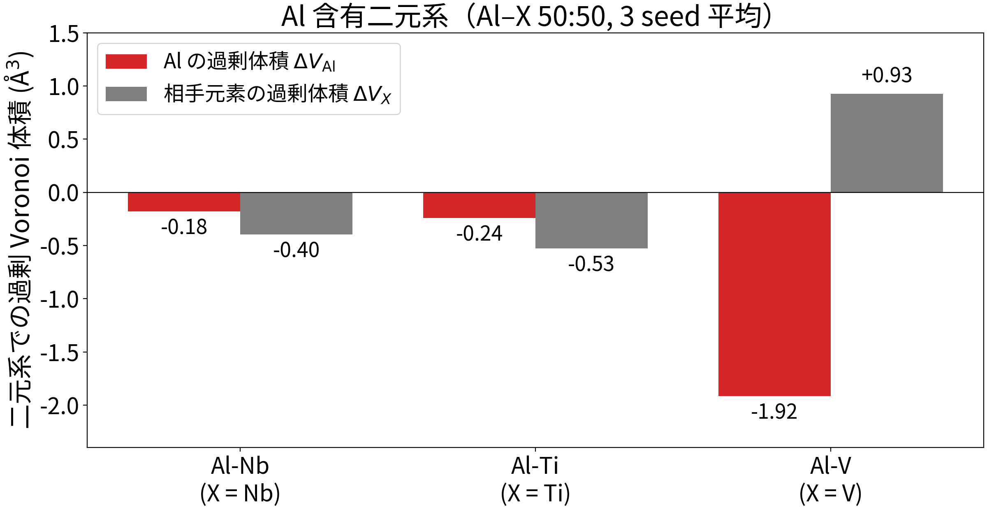
Al–X 二元系の元素別過剰体積：収縮は主に Al 側で起こる
• Al–V: ΔV_{Al} = -1.92、ΔV_{V} = +0.93 Å³ → Al が大きく縮み、小さい V が膨らむ（体積の再分配）
• Al–Ti: 両元素とも縮む（Al -0.24, Ti -0.53）→ 対全体の純収縮
• Al–Nb: 両元素とも縮む（Al -0.18, Nb -0.40）
• 非 Al 対（Hf–Ti, Nb–V など）は「大きい元素が縮み小さい元素が膨らむ」ほぼ対称な再分配で Ω ≈ 0
• Al 対は再分配に加えて正味の収縮が乗る点が特徴

Slide 7
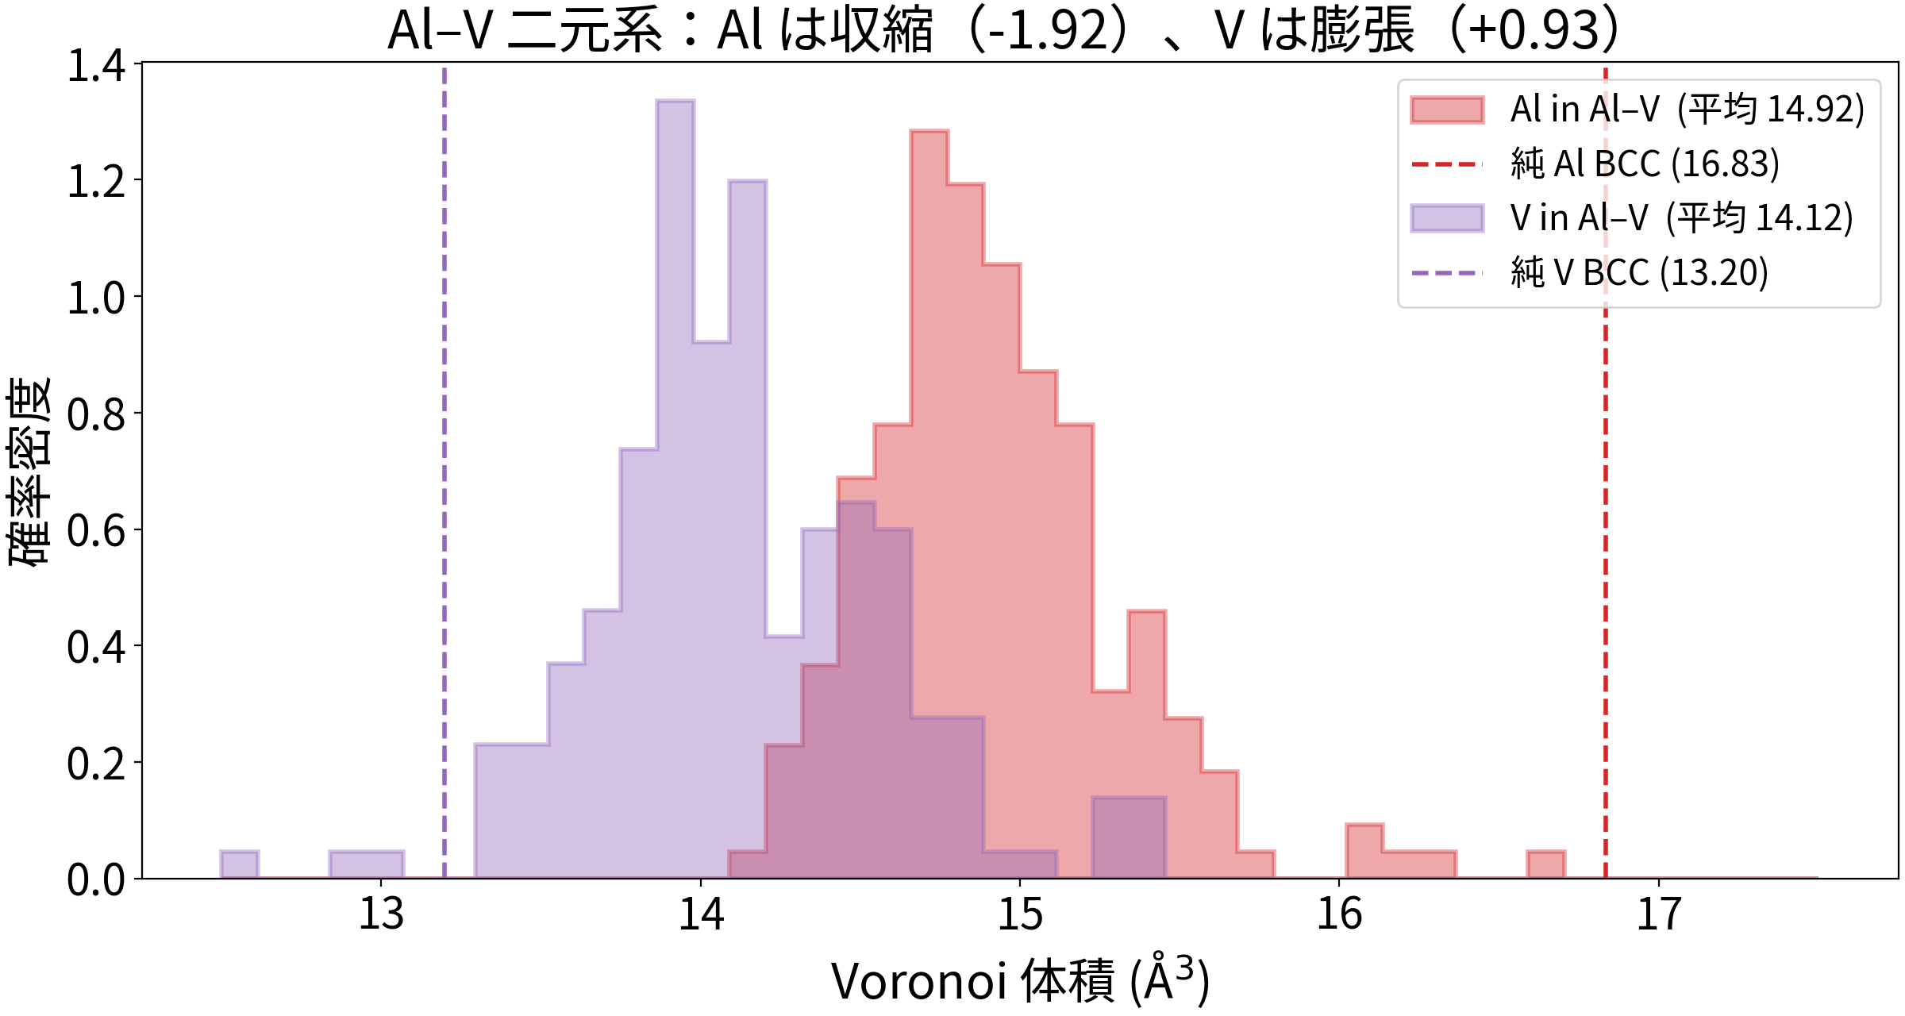
Al–V 二元系の原子体積分布：Al と V のサイズ差が縮まる
• 純元素差 3.64 Å³ → Al–V 中では 0.79 Å³ まで縮小
• Al の分布は純元素値より完全に低体積側にシフト；V は高体積側へ
• 分布幅（seed 内標準偏差 ≈ 0.3–0.6 Å³）は局所近傍の組成揺らぎを反映
• Al は「周囲に合わせて縮む」柔らかい元素として振る舞う

Slide 8
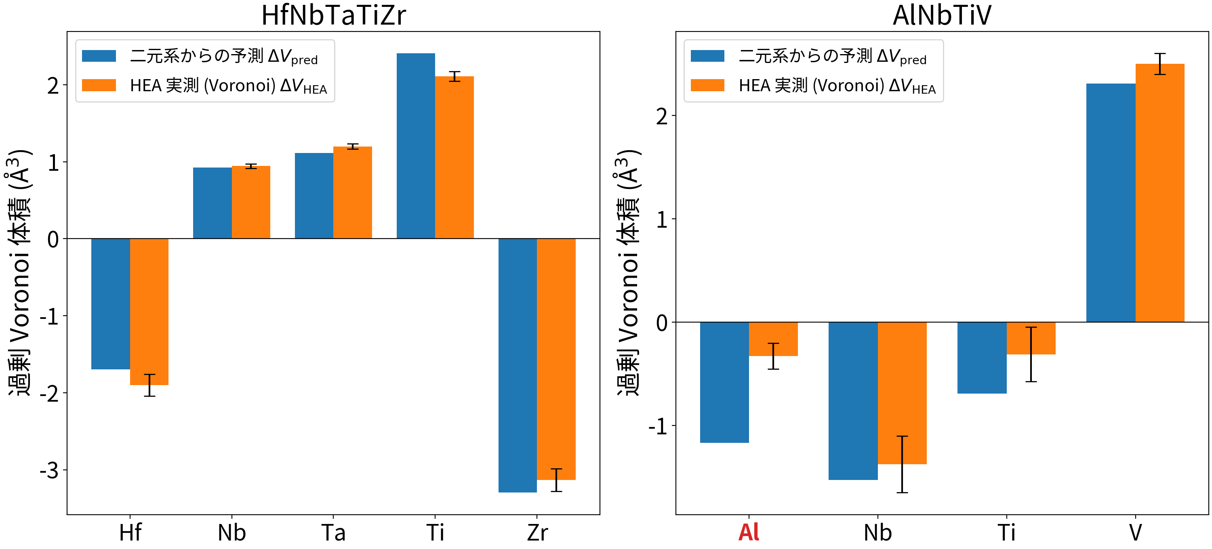
HEA 検証：HfNbTaTiZr は加法的、AlNbTiV は Al の収縮が消失
• HfNbTaTiZr：5 元素すべて予測と実測が一致（誤差 ≤ 0.30 Å³）
• AlNbTiV の Al：予測 -1.17 → 実測 -0.33 Å³（seed 間 σ = 0.13）
• Ti も予測 -0.69 → 実測 -0.31（f = 0.45）
• V は +2.50（予測 +2.31）で加法的に膨張
• エラーバー：3 seed の元素平均体積の標準偏差

Slide 9
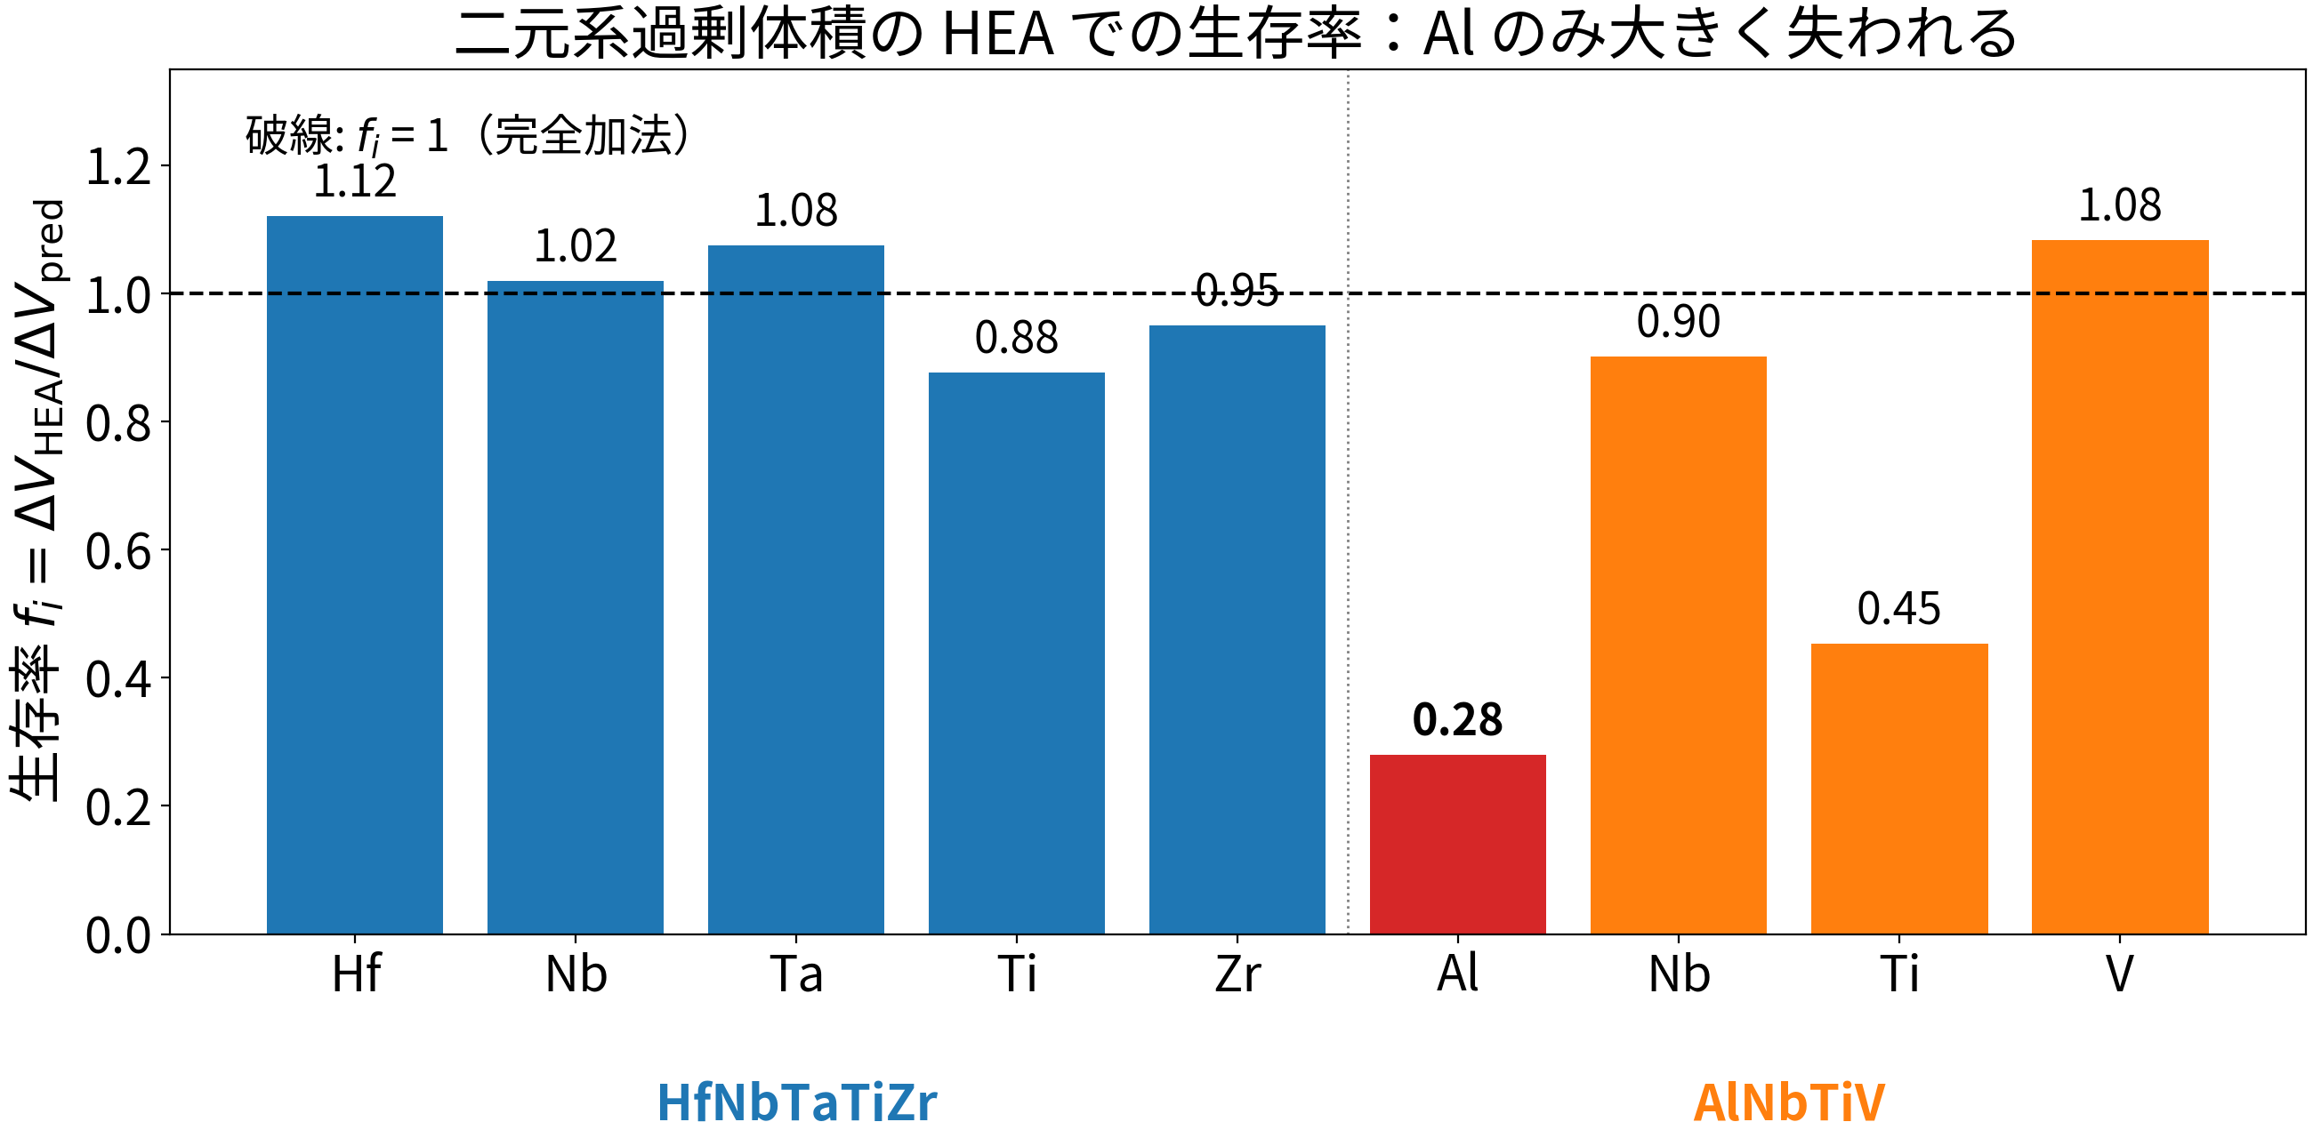
生存率 f：Al だけが f = 0.28（二元系効果の 72% を喪失）
• HfNbTaTiZr：f = 0.88–1.12 → 二元系の過剰体積がほぼ完全に転写（q ≈ 1 の描像と整合）
• AlNbTiV：V 1.08、Nb 0.90 は加法的だが、Ti 0.45、Al 0.28 と Al 周りで加法性が破れる
• セル全体でも AlNbTiV は f_{cell} = -0.45（Vegard より膨張）vs HfNbTaTiZr 1.46
• 解釈：Al–V の強い収縮（-1.92）は Al–V 対が多数を占める二元系特有で、4 元系では Al 近傍の V 濃度が半分になり Nb/Ti に置き換わるため、Al–V 電荷移動による収縮が非線形に弱まる

Slide 10
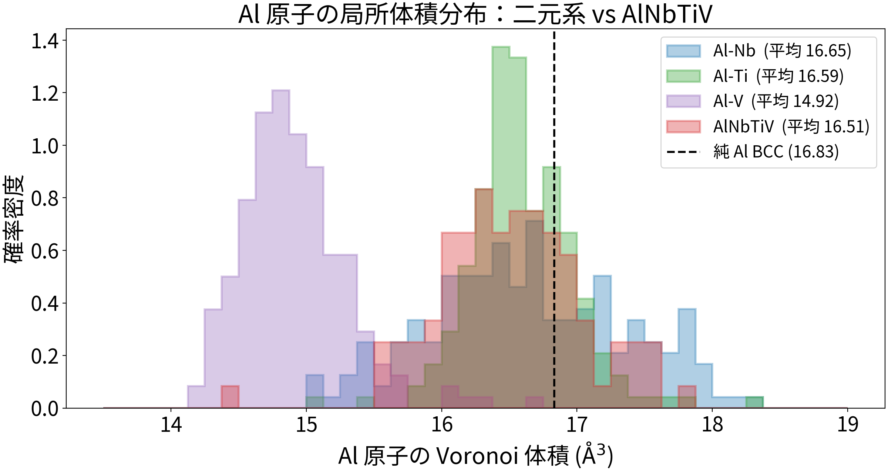
Al 原子の局所体積：HEA 中では純 Al に近い値へ戻る
• Al–V 中の Al（14.92）だけが大きく低体積側；Al–Nb (16.65)、Al–Ti (16.59) は純 Al (16.83) に近い
• AlNbTiV 中の Al は 16.51 Å³（σ = 0.54）：分布が広がり、平均は純 Al の -0.33 のみ
• 二元系の「Al–V 収縮」は V 濃度 50% という極端な環境でのみ顕在化 → 組成に対して非線形
• Al の体積は近傍の V 数に強く依存すると推測（Bader 電荷での確認が次段階）

Slide 11
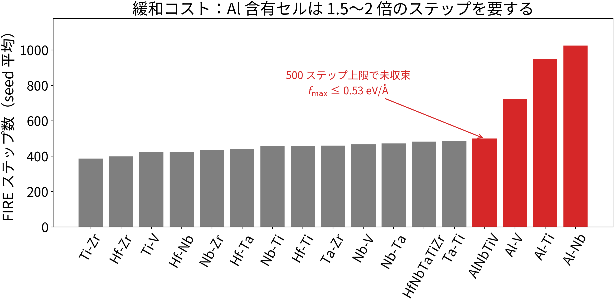
注意点：Al 含有セルは緩和が困難（BCC-Al の不安定性）
• Al–X 二元系：平均 899 ステップ（非 Al 対 443）。9 セル全て 500 超で延長緩和が必要
• AlNbTiV：3 seed とも 500 ステップで未収束。seed 0 は f_{max} = 0.014、seed 1/2 は ≈ 0.53 eV/Å
• seed 間で体積が 16.29–16.62 Å³/atom と 2% ばらつく → f_{Al} = 0.28 の不確かさは大きい
• Al-Ti seed 1 も他 seed より 1.2% 大きい体積で収束 → 複数の局所安定構造の存在
• MACE-MP-0 はスピン非分極、占有はランダム（SQS ではない）、Voronoi 体積 ≠ Bader 体積

Slide 12
次のステップ：Al の影響を電子構造で裏付ける
• AlNbTiV 3 seed の延長緩和（+1500 ステップ）で f_{Al} を再評価し、seed 依存性を確定させる
• VASP 一点計算 + Henkelman Bader 解析（入力は vasp_bader/ に生成済み：Al, Al–Nb, Al–V, AlNbTiV ほか）
  – Bader 体積で Voronoi 結果を検証、Bader 電荷 ΔQ で Al → 遷移金属の電荷移動量を定量（Al–V vs AlNbTiV）
• Al 原子ごとの近傍組成（V 数、Nb 数…）と Voronoi 体積の相関解析 → 「Al の収縮は V 近傍数に比例するか」を検証
• 組成スイープ（Al_{x}(NbTiV)_{1−x}）で f_{Al} の Al 濃度依存を取得し、Ω_{sf} 加法モデルへの非線形補正の形を決める
• icet SQS 占有・MACE medium での再計算により、ランダム占有・小モデル由来の誤差を切り分ける

Slide 13
まとめ：Al は BCC HEA で「加法的でない」唯一の元素
• 二元系：Al 対は Vegard 収縮側の上位（Ω = -3.3〜-1.6%、Al–V が 15 対中最大）。特に Al–V では Al が -1.92 Å³ 縮み V が +0.93 膨らむ
• HEA：HfNbTaTiZr は 5 元素とも f ≈ 0.88–1.12 で完全加法。AlNbTiV では f_{Al} = 0.28、Ti も 0.45 と Al 周辺で加法性が破れる
• 機構仮説：Al の収縮は Al–V 電荷移動による近傍依存効果で、4 元系で V 近傍が希釈されると非線形に弱まる
• 含意：Ω_{sf} 加法モデル（q = 1）は耐火 BCC HEA では妥当だが、Al 含有 HEA では Al 対の Ω を過大に効かせる → 格子定数を過小予測する方向のバイアス
• 留保：AlNbTiV は未収束・seed 依存性あり。Bader 解析と延長緩和で定量値を確定する必要がある

Slide 14
付録：数値一覧（Voronoi, MACE-MP-0 small, 3 seed 平均）
系 / 元素 | ΔV_{pred} (Å³) | ΔV_{HEA} (Å³) | seed σ (Å³) | f_{i}
Hf in HfNbTaTiZr | -1.699 | -1.902 | 0.143 | 1.120
Nb in HfNbTaTiZr | +0.927 | +0.945 | 0.029 | 1.019
Ta in HfNbTaTiZr | +1.116 | +1.200 | 0.035 | 1.075
Ti in HfNbTaTiZr | +2.410 | +2.111 | 0.061 | 0.876
Zr in HfNbTaTiZr | -3.298 | -3.134 | 0.145 | 0.950
Al in AlNbTiV | -1.170 | -0.328 | 0.126 | 0.280
Nb in AlNbTiV | -1.527 | -1.377 | 0.273 | 0.902
Ti in AlNbTiV | -0.690 | -0.312 | 0.264 | 0.453
V in AlNbTiV | +2.308 | +2.500 | 0.101 | 1.083
Al–X 対 | ΔV_{Al} (Å³) | ΔV_{X} (Å³) | Ω_{MACE} (%)
Al-Nb | -0.180 | -0.396 | -1.64
Al-Ti | -0.242 | -0.527 | -2.26
Al-V | -1.917 | +0.925 | -3.30
出典: mlip_bader/voronoi_summary.md, relax_results.csv（コミット済みデータから make_al_slides.py が再計算）

